Slide 1
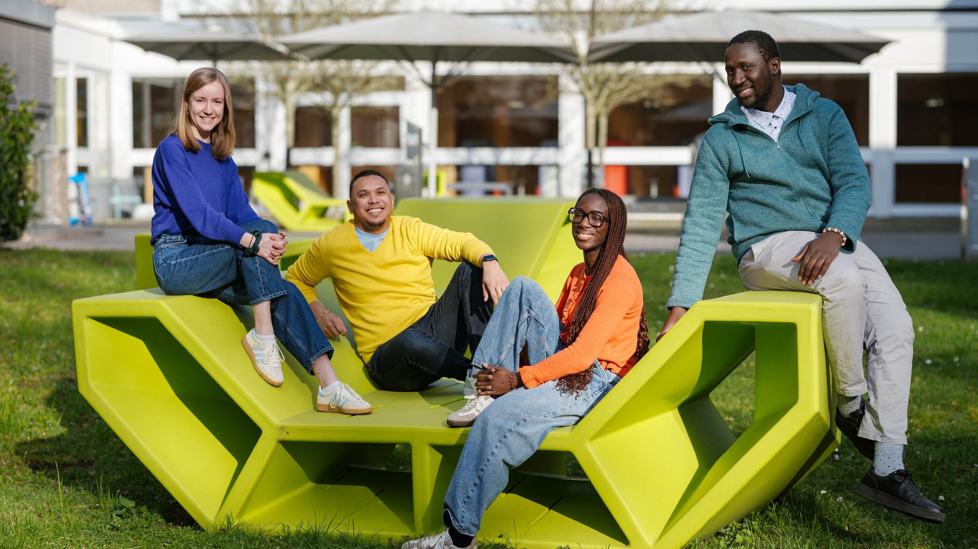
L’Université franco-allemande
Un cursus – deux pays⁽⁺⁾ – deux diplômes⁽⁺⁾
Die Deutsch-Französische Hochschule
Ein Studium – Zwei Länder⁽⁺⁾ – Zwei Zeugnisse⁽⁺⁾
© Oliver Dietze

Slide 2

L’Université franco-allemande (UFA) – bien plus qu’une simple université
Die Deutsch-Französische Hochschule (DFH) – mehr als nur eine Hochschule
© Oliver Dietze

Slide 3
L’UFA en bref :
Die DFH auf einen Blick:
L’UFA est une institution internationale unique au monde.
Créée en 1997 par les gouvernements de France et d’Allemagne
Financée à parts égales par les deux pays partenaires
Un réseau de 210 établissements d’enseignement supérieur dans 134 villes en France, Allemagne, dans toute l’Europe et au delà
Die DFH ist eine internationale Organisation wie keine Andere.
Gründung 1997 durch die Regierungen Deutschlands
und Frankreichs
Finanzierung zu gleichen Teilen durch beide Partnerländer
Ein Netzwerk aus 210 Hochschulen in 134 Städten in Deutschland, Frankreich, ganz Europa und darüber hinaus
3

Slide 4







Nos chiffres clés
Unsere Kennzahlen
210
établissements français, allemands et internationaux
deutsche, französische sowie internationale Hochschuleinrichtungen
183
cursus intégrés dans plus de 20 disciplines
integrierte Studiengänge in über 20 Fachbereichen
5.793
étudiant·es actuellement inscrit·es
aktuell eingeschriebene Studierende
29.846
diplômé·es depuis notre fondation
Absolvent*innen seit unserer Gründung
603
docteur·es bi- et trinationaux
bi- und Trinationale Promovierte
4

Slide 5

Notre Mission
Unsere Mission
Renforcement de la coopération franco-allemande dans les domaines de l’enseignement supérieur et de la recherche
Initiation, évaluation et soutien financier de cursus et de programmes de formation doctorale franco-allemands
Soutien à la mobilité étudiante et à l’insertion professionnelle internationale de ses diplômé·es
Stärkung der Zusammenarbeit zwischen Deutschland und Frankreich in den Bereichen Hochschule & Forschung
Initiierung, Evaluierung und finanzielle Förderung von deutsch-französischen Studiengängen und Doktorandenprogrammen
Förderung der Mobilität und internationaler Karrierechancen für Studierende und
Junge Wissenschaftler*innen
© Oliver Dietze
5

Slide 6
Statut : année universitaire 26/27 / Stand: Studienjahr 26/27

Slide 7
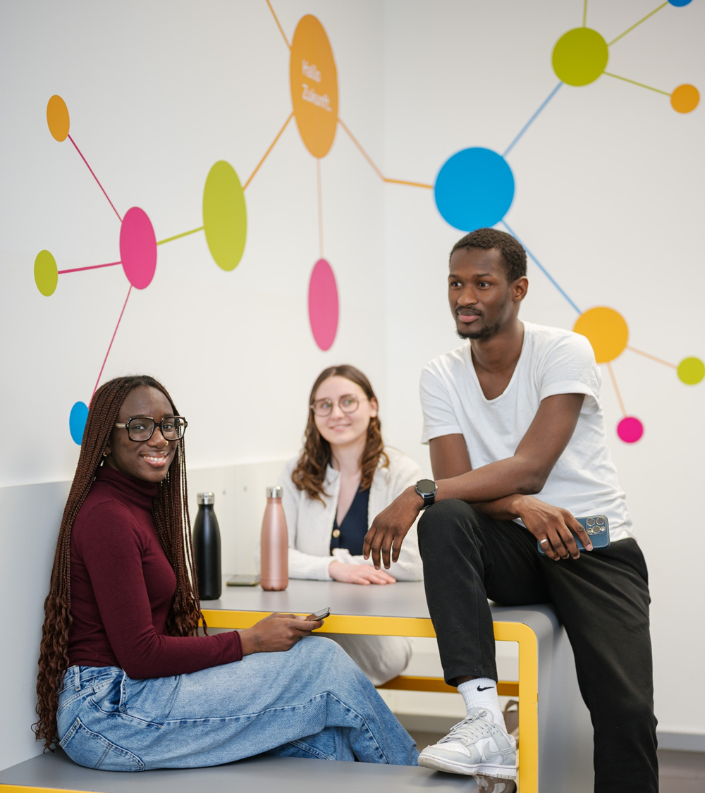
Notre offre d’études…
Unser Studienangebot…
© Oliver Dietze

Slide 8
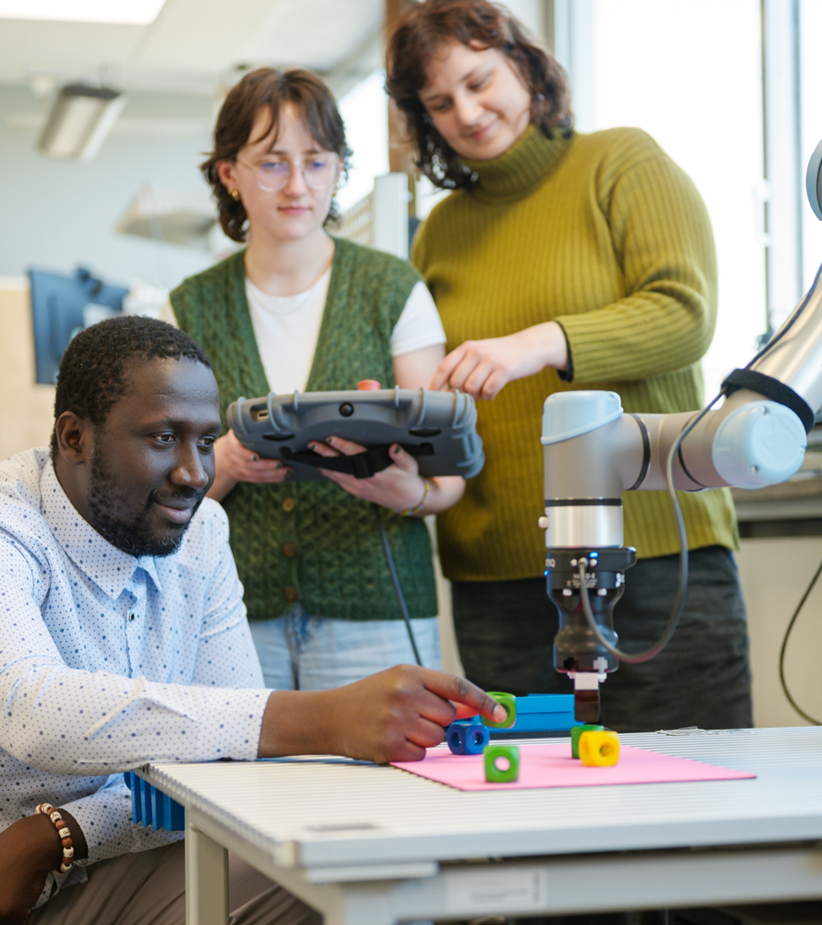
… un choix immense à tous les niveaux
… eine Riesenauswahl auf allen Ebenen
Niveau Licence et Master :
    des cursus intégrés bi- et trinationaux avec double diplôme
Bachelor- und Masterniveau:
    integrierte Studiengänge (bi- und trinational) mit Doppelabschluss
Niveau Doctorat : des programmes de soutien aux jeunes chercheur·euses
    (PhD-Tracks, collèges doctoraux, cotutelles de thèse, manifestations scientifiques)
Promotion: Programme zur Förderung von Jungen Wissenschaftler*innen
    (PhD-Tracks, Doktorandenkollegs, Cotutelles de thèse, Wissenschaftliche Veranstaltungen)
© Oliver Dietze
8

Slide 9
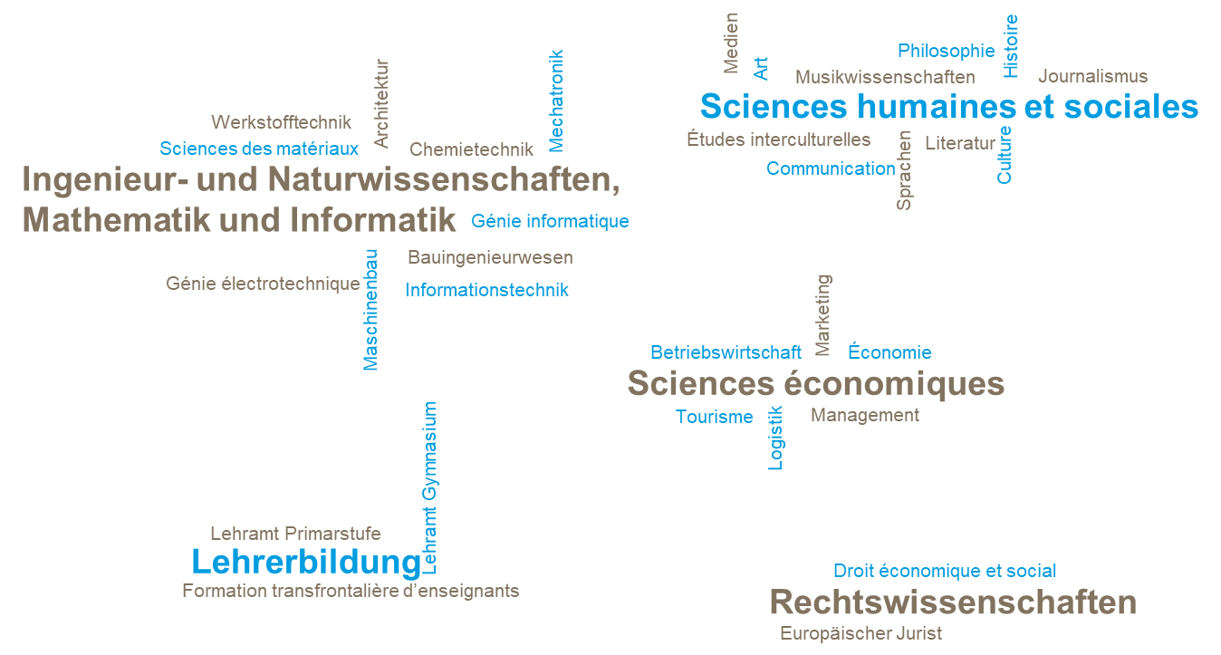
… un large éventail de disciplines
… eine breite Auswahl an Disziplinen
9

Slide 10

Pourquoi des études franco-allemandes ?
Warum deutsch-französisch studieren?
© Oliver Dietze
© Oliver Dietze

Slide 11


Vos avantages en un coup d'œil
Eure Vorteile auf einen Blick
350 €
Aide mensuelle à la mobilité
Monatliche Mobilitätsbeihilfe
Expériences interculturelles / Interkulturelle Erfahrungen
Découvrir de nouvelles cultures et créer des liens sociaux durables
Neue Kulturen erleben und Freundschaften fürs Leben schließen
Top Organisation
Pas d’allongement de la durée d’études
Keine Verlängerung der Regelstudienzeit
Encadrement / Betreuung
Préparation ciblée et interlocuteur·trices personnel·les dans les deux pays
Gezielte Vorbereitung und persönliche Ansprechpersonen in beiden Ländern
1 année / 1 Jahr
Au minimum passée à l’étranger
Mindestens im Ausland
11

Slide 12




Nos offres supplémentaires
Unsere Zusatzangebote
Ateliers interculturels : préparation idéale pour la recherche d’emploi sur le marché du travail international
Prix d’Excellence et Prix de la Meilleure Thèse : récompense pour les diplômé·es ayant démontré leur excellence aux niveaux scientifique et interculturel
Relations entreprises : partenariats avec différents acteurs économiques, manifestations communes, bourses d’entreprises, relai d’offres d’emploi pertinentes
Réseaux de diplômé·es : soutien financier et conceptuel pour les associations de diplômé·es, large réseau de contacts interdisciplinaires
Interkulturelle Workshops: ideale Vorbereitung auf die Arbeitssuche auf dem internationalen Arbeitsmarkt
Exzellenz- und Dissertationspreise: Auszeichnung von Absolvent*innen, die fachliche und interkulturelle Exzellenz bewiesen haben
Wirtschaftskontakte: Kooperationen mit diversen Wirtschaftsakteuren, gemeinsame Veranstaltungen, Finanzierung von Stipendien, Weiterleitung relevanter Stellenangebote
Alumni-Netzwerke: finanzielle und inhaltliche Förderung von Alumni-Vereinen, breites Netzwerk fächerübergreifender Kontakte
12

Slide 13
Voie libre pour votre épanouissement
Weg frei für Eure Entfaltung
L’acquisition de compétences bien au-delà des études
Kompetenzerwerb weit über das Studium hinaus
Excellence dans la discipline étudiée
Compétences linguistiques, générales et spécialisées
Expérience à l’étranger
Accès au monde du travail grâce aux stages
Flexibilité & mobilité
Engagement & persévérance
Compétences interculturelles
Esprit d’équipe
En bref : un développement personnel incomparable
Ausgezeichnetes Fachwissen
Sprachkompetenz allgemein & spezifisch
Auslandserfahrung
Berufserfahrung durch Praktika
Flexibilität & Mobilität
Engagement & Belastbarkeit
Interkulturelle Kompetenz
Teamfähigkeit
Kurz gesagt: eine unvergleichliche Persönlichkeitsentwicklung
13

Slide 14
Votre tremplin professionnel
Euer Karrieresprungbrett
Un parcours européen certifié par l’UFA
Une qualification idéale pour réussir et vous épanouir sur un marché du travail international
Un réseau européen et international
Offre d’ateliers pour booster vos candidatures à l’international
Vos études avec l’UFA : Une plus-value indéniable sur le marché du travail à l’international !
Ein durch die DFH zertifizierter europäischer Bildungsweg
Eine perfekte Ausbildung, um in einem internationalen Arbeitsmarkt erfolgreich zu sein und sich zu entfalten
Ein europäisches und internationales Netzwerk
Angebot von interkulturellen Workshops, um Eure internationalen Bewerbungen zu unterstützen
Euer Studium bei der DFH: Ein Plus auf dem internationalen Arbeitsmarkt!
14

Slide 15
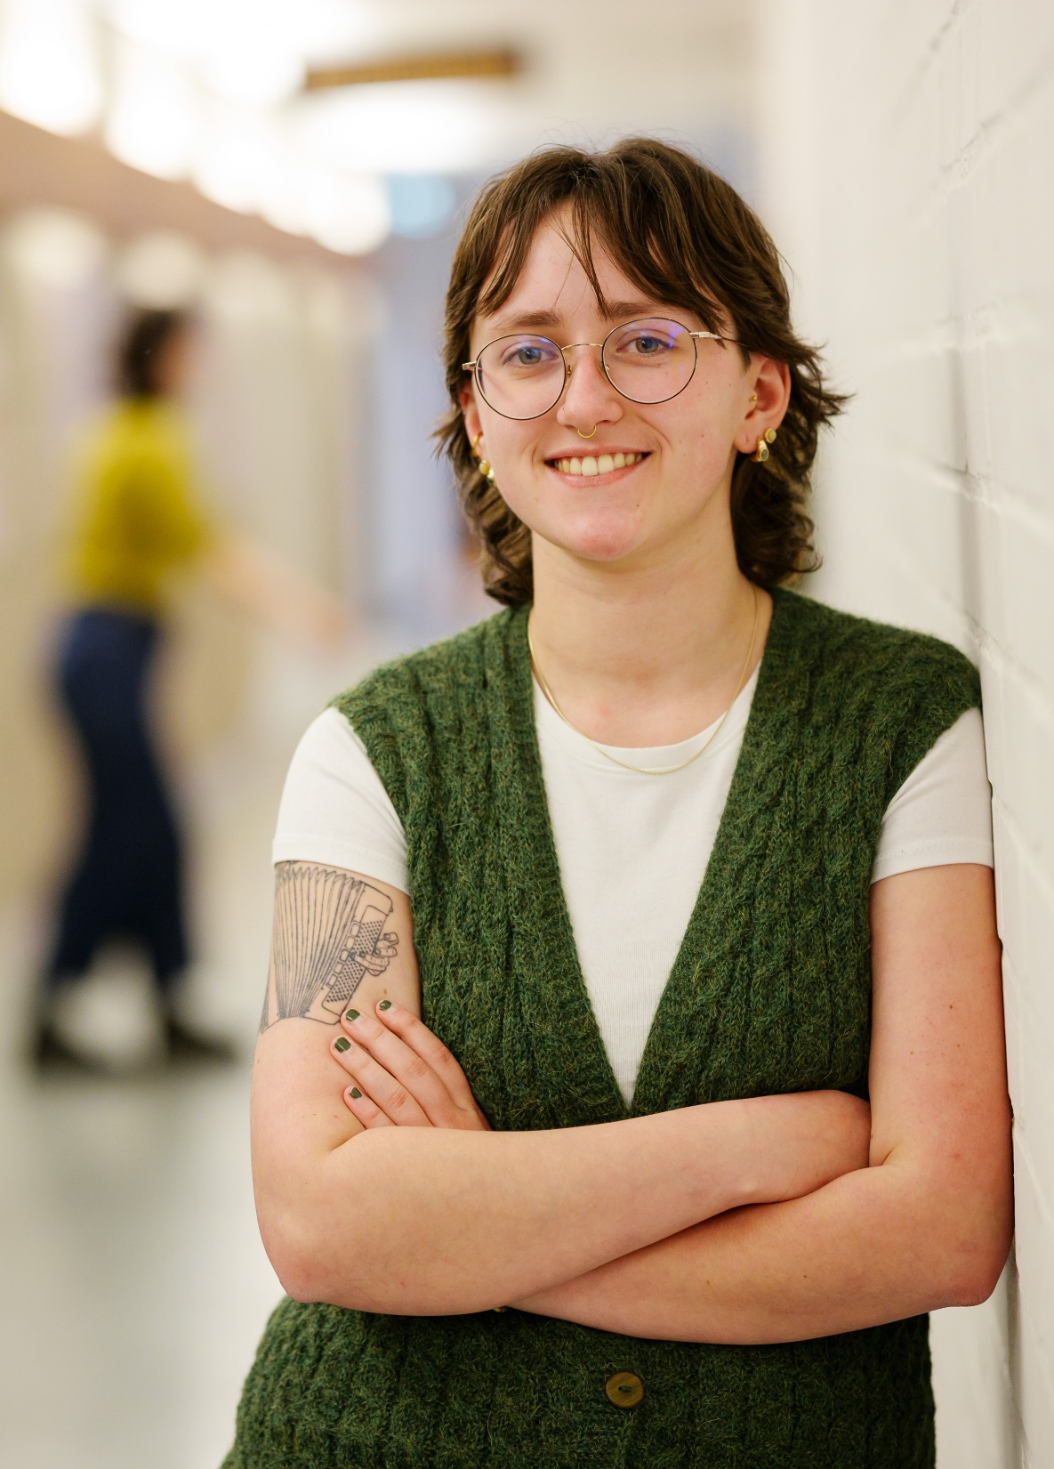
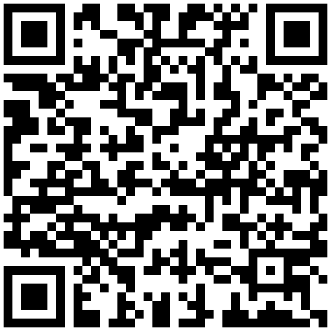
Comment candidater ?
Scannez simplement ce code QR pour accéder à notre guide des études interactif en ligne.
Vous y trouverez toutes les informations utiles sur votre candidature, le déroulement des études, leur contenu et, bien sûr, les bons interlocuteur·trices dans nos institutions partenaires.
Wie bewerbe ich mich?
Einfach diesen QR-Code einscannen und schon landet ihr in unserem interaktiven Online-Studienführer.
Dort findet ihr alle Informationen zu Bewerbung, Studienverlauf, Studieninhalten und natürlich auch die richtigen Ansprechpartner an unseren Partnerinstitutionen.
© Oliver Dietze

Slide 16

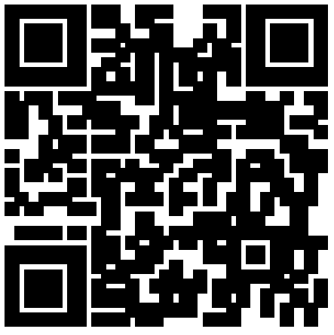
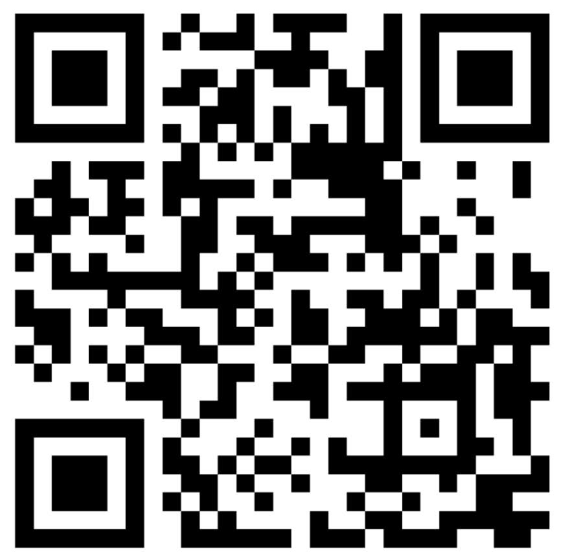
Instagram
À vos portables !
Handys raus!
TikTok
© Oliver Dietze

Slide 17
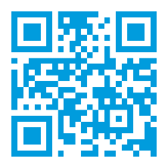

Université franco-allemande
Deutsch-Französische Hochschule
Villa Europa · Kohlweg 7 · 66123 Saarbrücken
Tel.: +49 681 93812 - 100
info@dfh-ufa.org
www.dfh-ufa.org
Merci de votre attention !
Vielen Dank für ihre Aufmerksamkeit!

